Slide 1
«осень»
Подготовила воспитатель
Оленюк С.В.

Slide 2
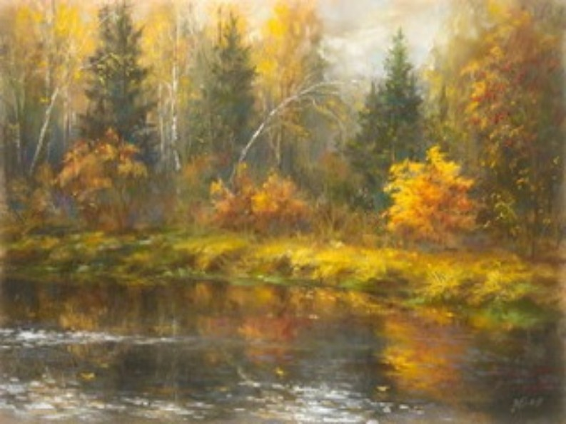
Утром мы во двор идем — Листья сыплются дождём, Под ногами шелестят И летят… летят… летят…
Пролетают паутинки С паучками в серединке, И высоко от земли Пролетели журавли.
Всё летит! Должно быть, это Улетает наше лето.
Е. Трутнева

Slide 3
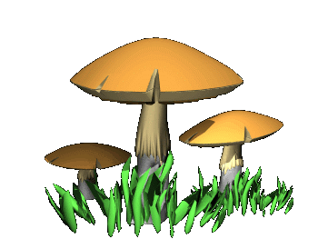
Осенний месяц - сентябрь.
Это пора бабьего лета, когда сухо и тепло, а природа постепенно готовится к холодам. Самая грибная пора и время, когда можно понаблюдать за тем, как первые птицы готовятся к отлету в теплые края. Если посмотреть в небо, то можно увидеть, как птицы все больше кучкуются и сбиваются в стаи. А в лесу становится тише, листья заметней желтеют и скоро начнется листопад.

Slide 4
Осенний месяц – октябрь.
Октябрь — середина осенней поры. В старину этот месяц называли «листопадом», потому что с деревьев опадают увядшие, пожелтевшие листья. Если листья, осыпаясь, лягут изнанкою — к урожаю и теплой зиме, лицевой стороной вверх — к холодной зиме. В октябре часто идет холодный мелкий дождь, небо заволакивают серые облака, травы от дождя буреют, цветы вянут. В народе говорят: «От осени к лету поворота нету». По ночам бывают заморозки, и лужи затягиваются корочкой льда. Но характер у этого месяца переменчивый: он и плачет, и смеется. За день погода может измениться несколько раз: то солнышко ярко светит, то дождик надоедливо моросит, а то и первые снежинки запорхают.

Slide 5
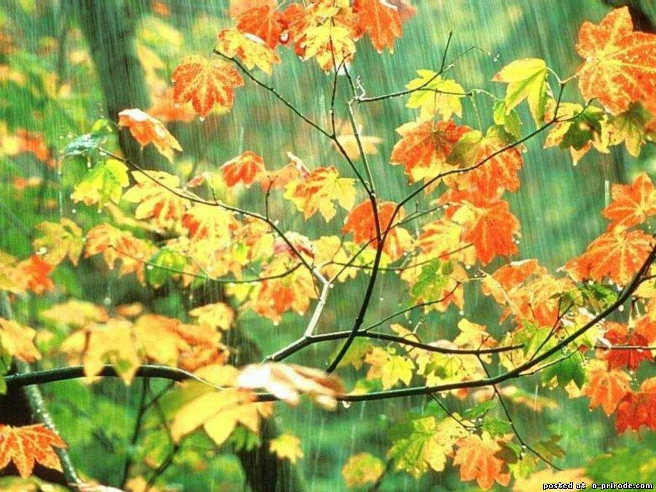
Ноябрь – последний осенний месяц, ворота зимы и сумерки года. По народным приметам его называют листопадом, груднем, полузимником, студнем. Ноябрьские ночи особенно темны до первого снега.
Если в ноябре снегу много надует – хлеба в следующем году прибудет. Комары поздней осенью – признак тёплой зимы. Если листья опадают медленно – значит, морозы водворятся нескоро. Если, напротив, листопад пройдет быстро, следует ожидать ранней и холодной зимы.
Осенний месяц – ноябрь.

Slide 6
В осеннее ненастье семь погод на дворе: сеет, веет, крутит, свистит и рвёт, льёт и снег метёт.
От осени к лету поворота нету.
Упал с дерева один лист — жди осени.
Сентябрь холоден, да сыт.
В сентябре одна ягода, да и та горькая рябина.
Октябрь на пегой лошади ездит.
Октябрь ни колеса, ни полоза не любит.
Ноябрь без топора мосты наводит, декабрь без гвоздя загвазживает.
Ноябрь с гвоздём, декабрь с мостом.
Пословицы об осени

Slide 7
Подготовка животных к зиме

Slide 8
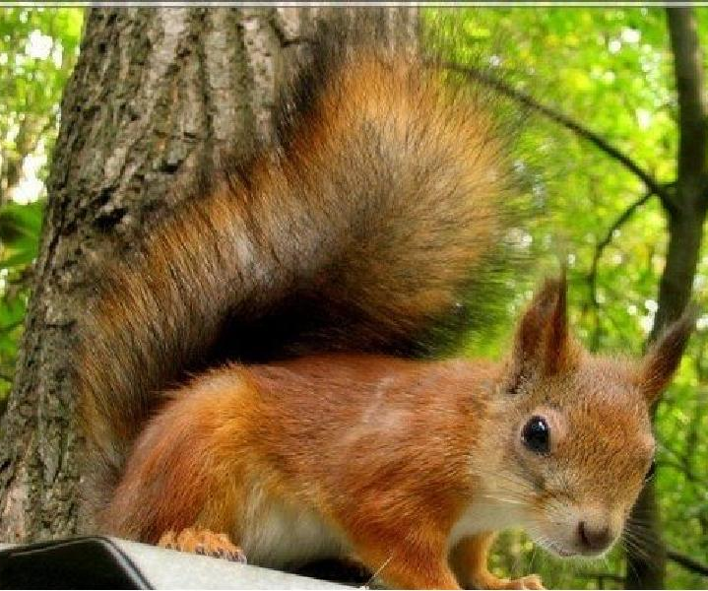
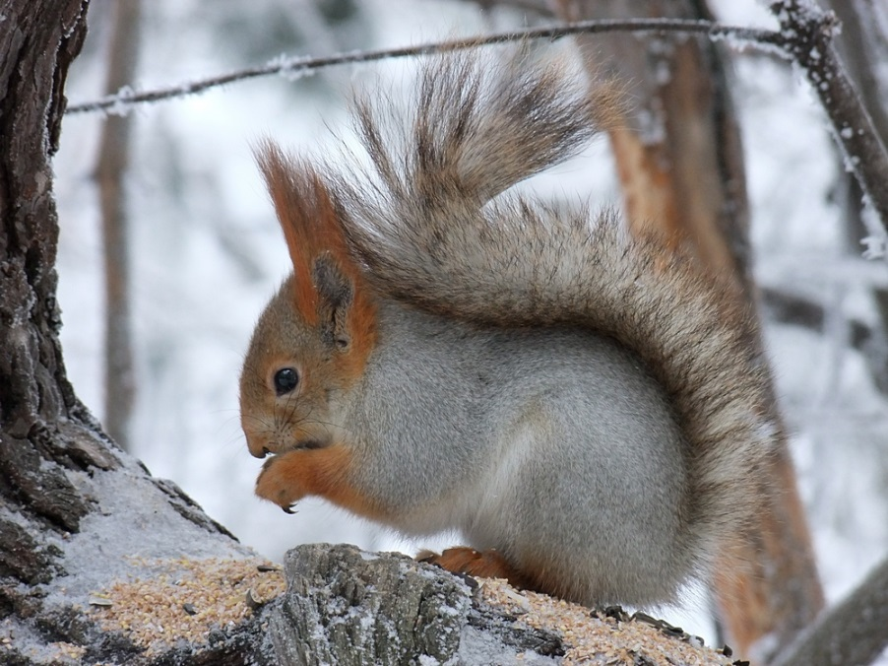
С ветки на ветку
Могу я летать.
Рыженький хвост
Никому не поймать.
Некогда летом
В лесу мне играть -
Надо грибы
Для зимы собирать.
(Белка)
Далеко ещё зима, Но совсем не для потехи Тащит белка в закрома Шишки, ягоды, орехи... Знает маленький зверёк: Запасаться надо в срок А. Ганиев

Slide 9
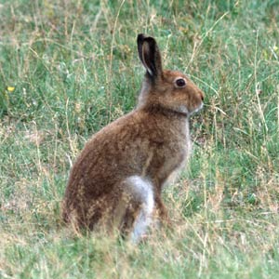
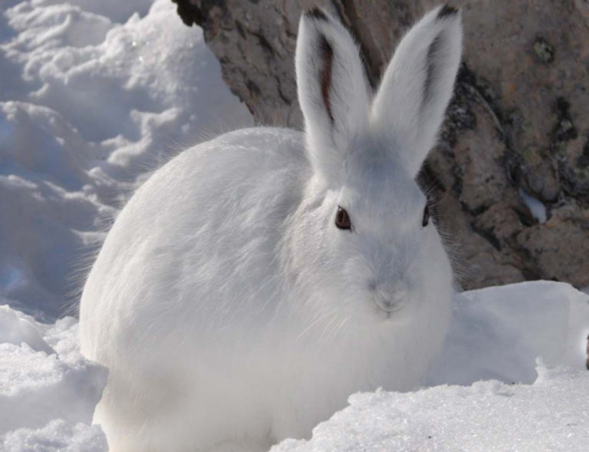
Это что за зверь лесной
Встал, как столбик, под сосной?
И стоит среди травы -
Уши больше головы.
(Заяц)
Заяц в лес бежал по лугу. Я из лесу шёл домой. Бедный заяц с перепугу Так и сел передо мной!
Гвоздев В.

Slide 10
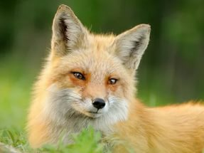
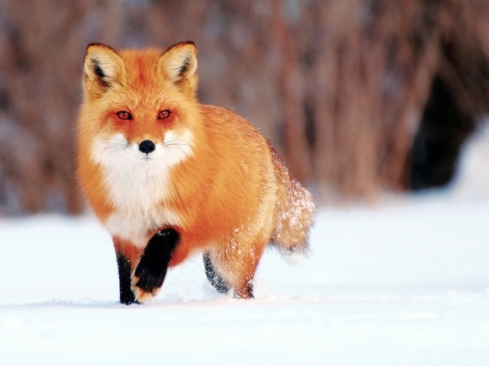
Не любит семечки из шишек,
А ловит бедных серых мышек.
Среди зверей она – краса!
Плутовка рыжая…
(Лиса)
В рыжем платьице из ситца раскрасавица лисица. Хвостик — с белым кончиком, краска, что ли, кончилась?
Л. Сашина

Slide 11
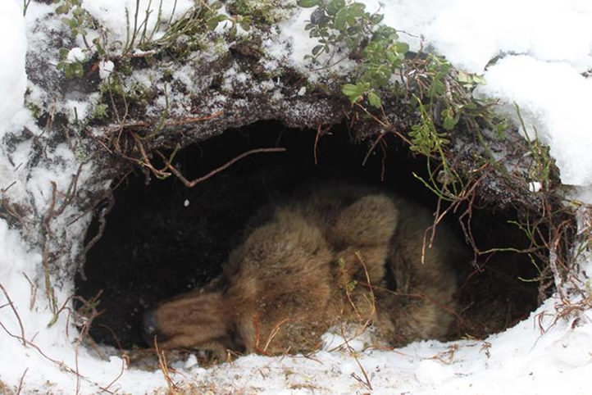
Медведь это- хозяин всех лесов. Что вы знаете о нём?
Основную пищу медведя составляют ягоды, орехи, корни, луковицы, муравьи, личинки жуков и рыба. Этим он накапливает жировой слой к зиме.
Бурые медведи устраивают себе берлогу в потаённом, малодоступном месте. Чаще всего- под корнем вывороченного дерева или в буреломе. В ноябре медведи забираются туда и погружаются в сон. Спят медведи беспокойно. Если их что-то потревожит, они могут бросить берлогу и соорудить другую. В берлоге у медведицы рождаются медвежата, обычно 1-2, редко 3. Они очень маленькие, размером с рукавицу. Мама медведица кормит их молоком 8 мес. и даже тогда, когда она спит зимой.

Slide 12
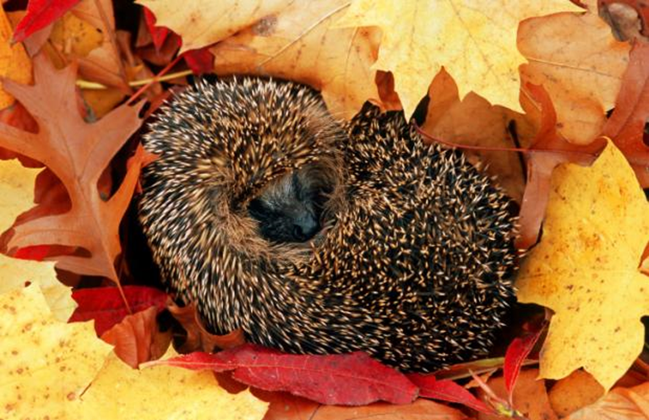
Ёж. К холодам ежам надо накапливать жир, а осенью у ежей мало добычи. Черви прячутся в землю, Скрываются юркие ящерицы. Трудно находить жуков и лягушек. В ясные осенние дни ёж готовит себе тёплое гнездо для зимовки.
Ночью и днём таскает в нору сухие листья и мягкий лесной мох. В зимней спячке ёж проводит более шести месяцев. В это время он ничего не ест и не двигается. Спит он свернувшись клубком, в логове, под глубоким сугробом, как под толстым, пушистым одеялом. И спит он так всю зиму, до весеннего солнышка.

Slide 13
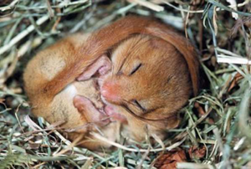
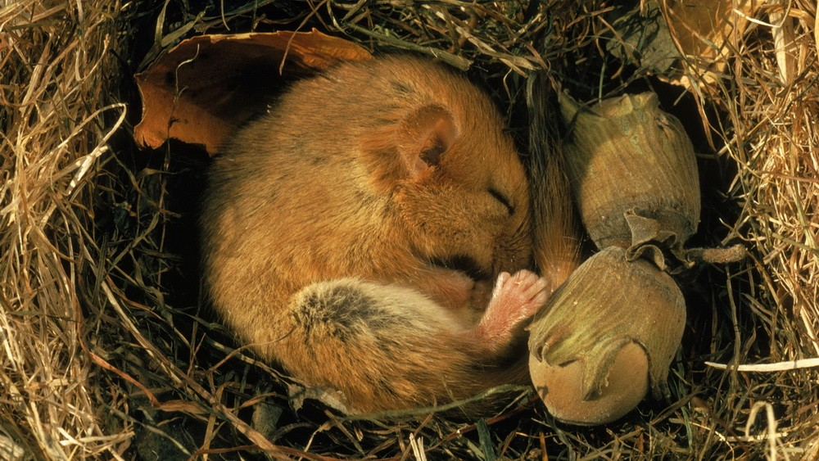
Суслики – грызуны семейства беличьих. Копают себе норки, едят травку. Когда наступает зима, суслики уходят под землю. И там впадают в спячку. Зимняя спячка сусликов может длиться до 8 месяцев. Кстати, во время зимовки суслик спит подряд только недели три. Потом выходит из спячки на несколько часов, а потом засыпает снова.

Slide 14
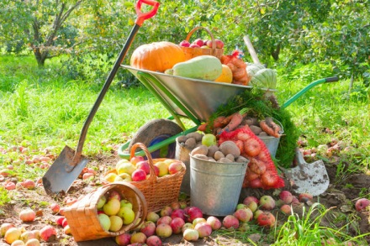
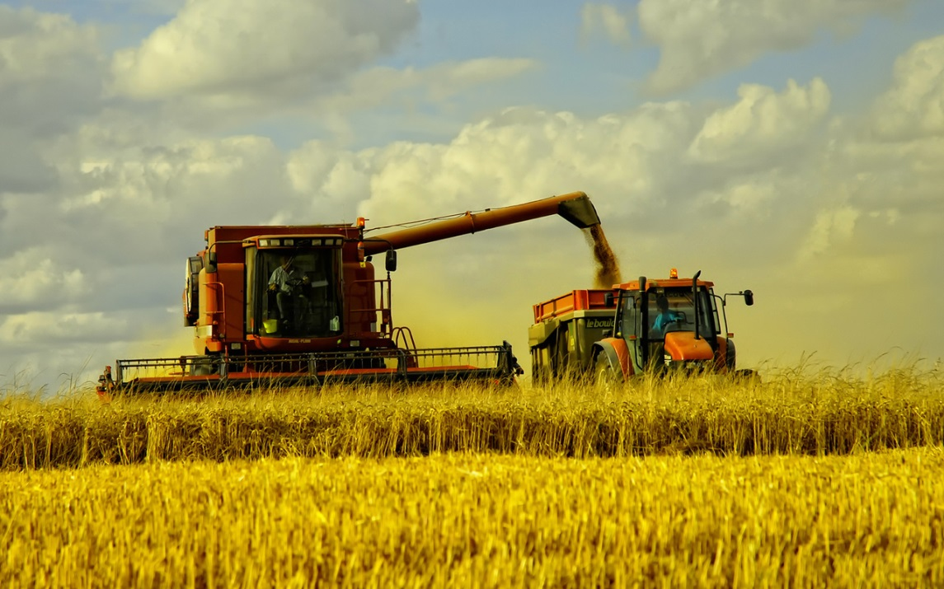
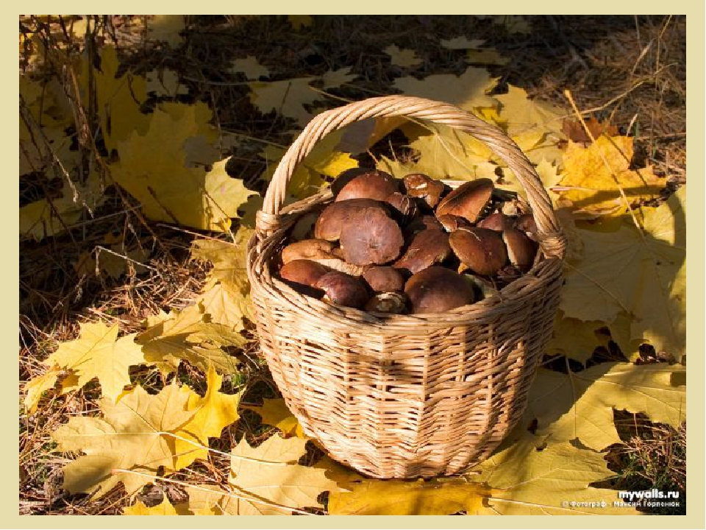
Осень – пора сбора урожая (где собирают урожай?)

Slide 15
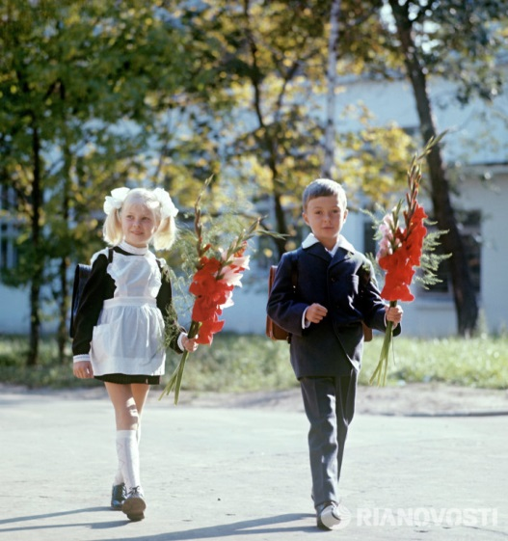
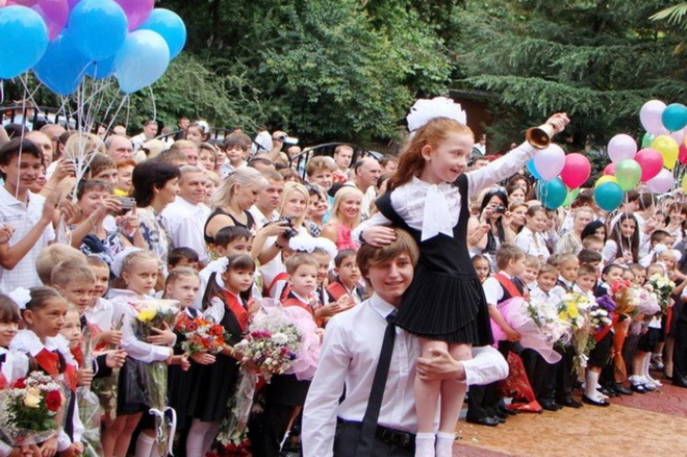
1 Сентября
день знаний
Прозвенел первый звонок, Ну, ребята, на урок! Все девчонки и мальчишки, Достаем тетради, книжки И скорей идём учиться, Чтоб умнее становиться! И пусть на пути к успеху Вам не встретятся помехи, А все школьные деньки Будут ярки и легки!

Slide 16
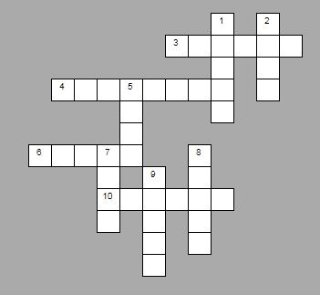
дождь
заяц
ур ж й
лис опа
туча
шко
грибы
лиса
осень
у л к

Slide 17
Какое животное впадает в спячку?
Верно!

Slide 18
Викторина "Приметы осени«
А теперь мы вспомним приметы осени, а вернее каждого месяца, но сначала назовите:
1.Сколько месяцев у времени года- осени. (Три)
2.Перечислите осенние месяцы по порядку. (Сентябрь, октябрь, ноябрь)
3.Назовите приметы сентября. (Еще ярко светит солнце, много ягод и грибов, много овощей и фруктов, еще видны насекомые, дни стоят теплые)
4.Назовите приметы октября. (Часто идут дожди, листья опадают, улетают птицы, насекомые и дикие животные готовятся к зиме)
5.Назовите приметы ноября. (Уже холодно, птицы улетели в теплые края, листья облетели, дикие животные и насекомые уже спрятались, первые заморозки и снег)

Slide 19
«Подбери слова»
1.День летом длинный, а зимой.... -(короткий)
2.Осень бывает ранняя, а бывает...-(поздняя)
3.Медведь зверь большой, а заяц...-(маленький)
4.Лес может быть густым, а может быть...-(редким)
5.Цветы бывают садовые, а бывают...-(комнатные, полевые)
6.Ягоды малины сладкие, а рябины...-(горькие).

Slide 20
Спасибо
за внимание!

